Slide 1
Homework 12
罗晏宸
2019.12.08

Slide 2
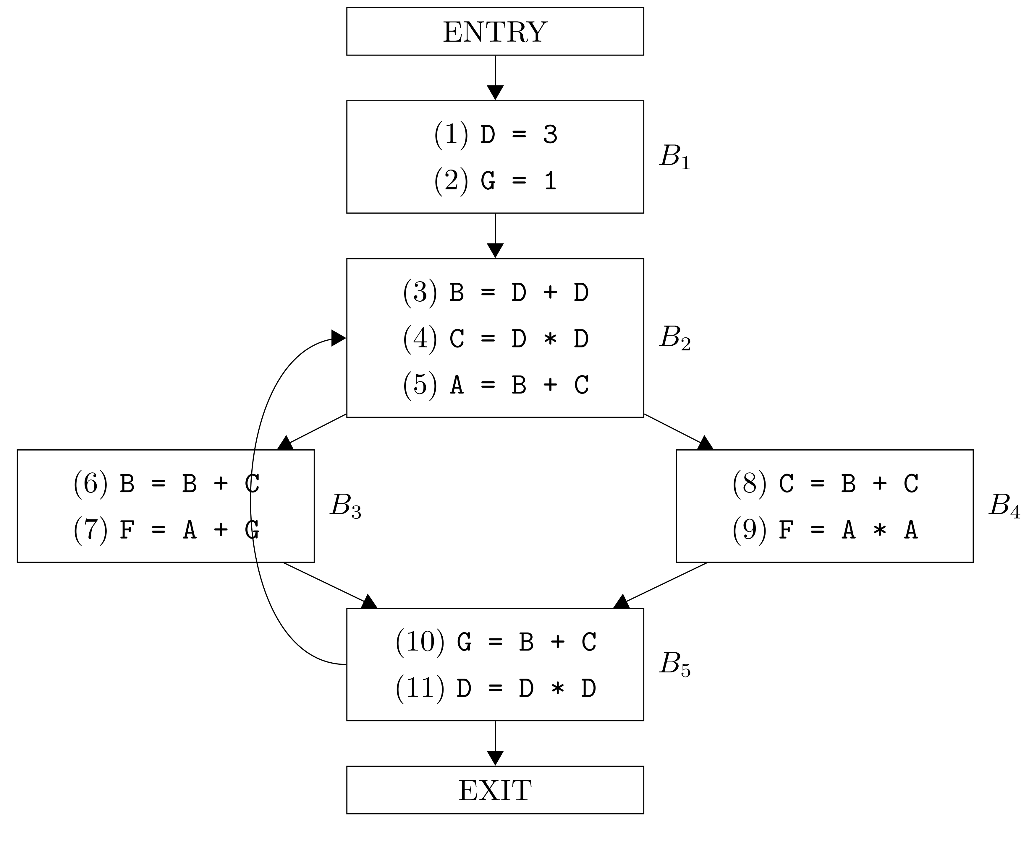
针对流图，计算活跃变量数据流方程

Slide 3
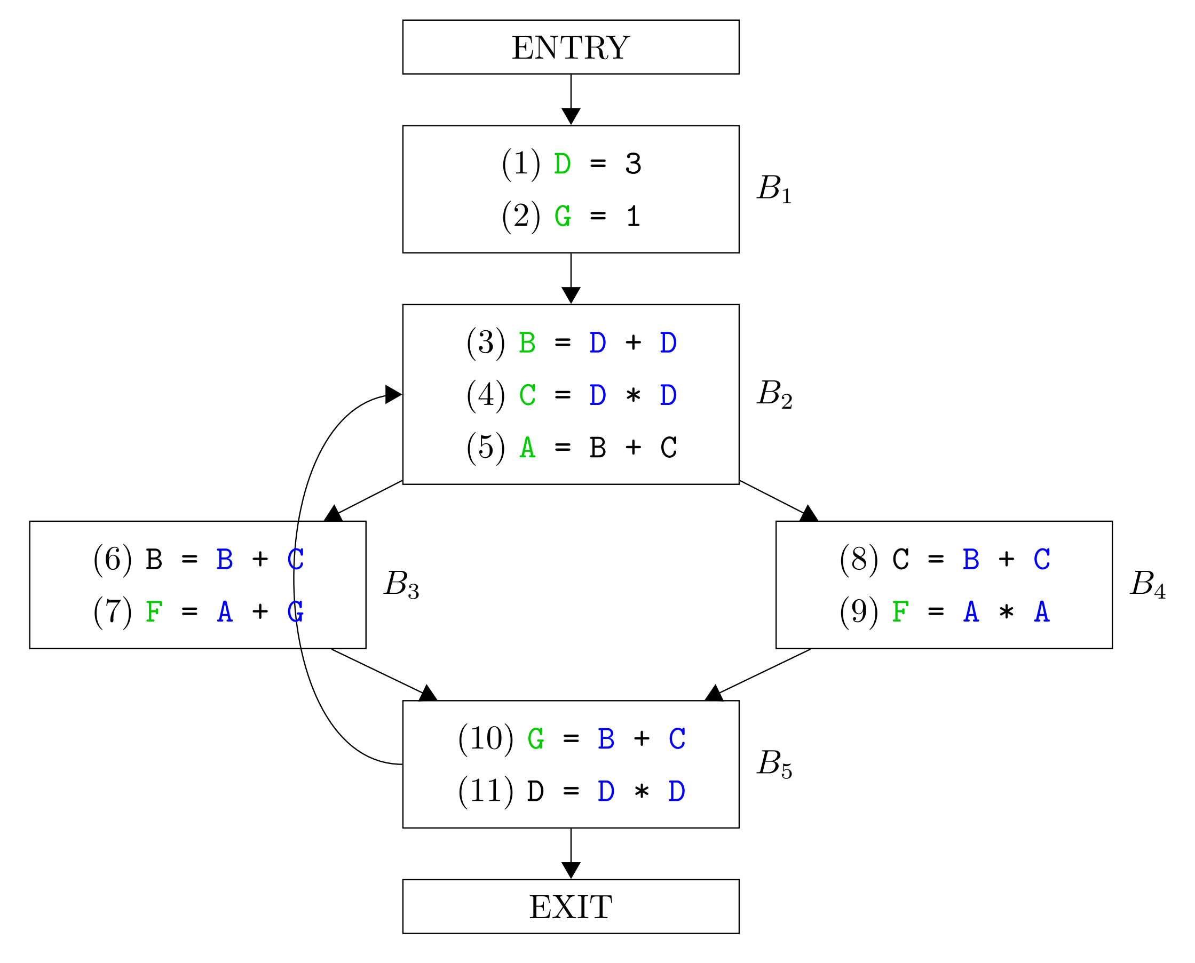
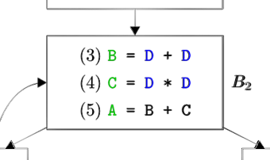
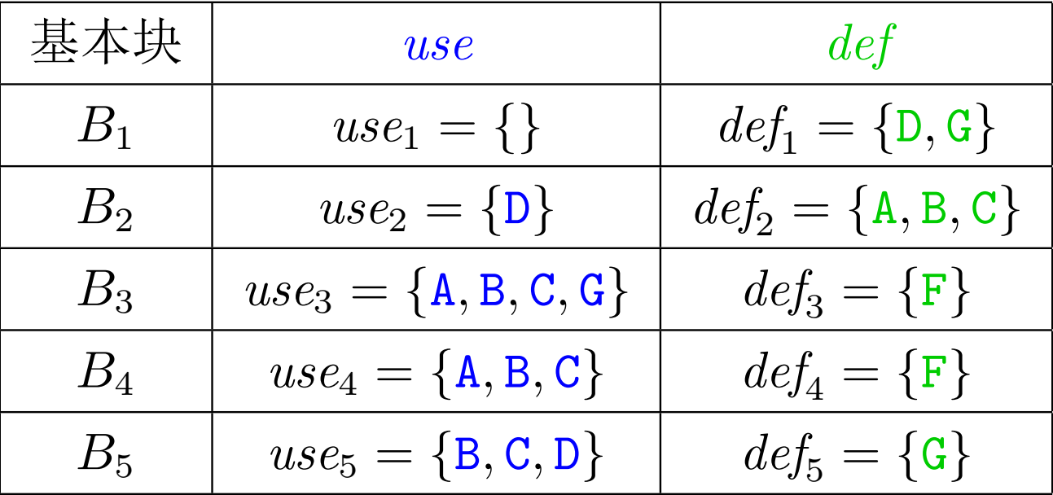
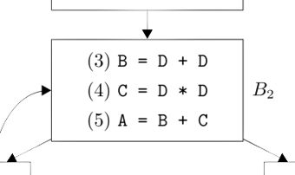

计算$def$集合与$use$集合
$def_{B}$是指如下变量的集合：这些变量在$B$中的定值先于任何对它们的使用
$use_{B}$是指如下变量的集合：这些变量的值在$B$中可能先于任何对它们的定值被使用

Slide 4
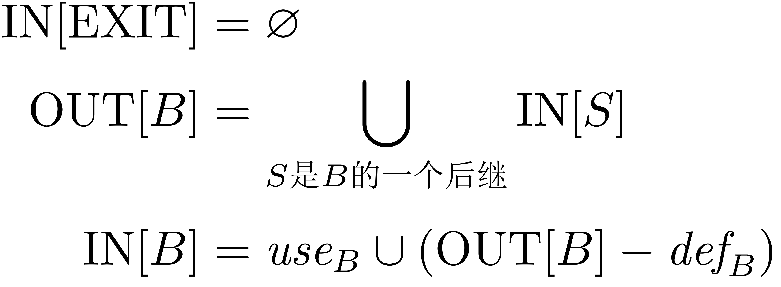
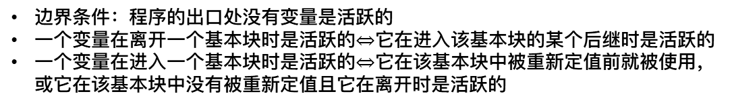
数据流方程
迭代分析活跃变量
边界条件：程序的出口处没有变量是活跃的
一个变量在离开一个基本块时是活跃的$⇔$它在进入该基本块的某个后继时是活跃的
一个变量在进入一个基本块时是活跃的$⇔$它在该基本块中被重新定值前就被使用，或它在该基本块中没有被重新定值且它在离开时是活跃的

Slide 5
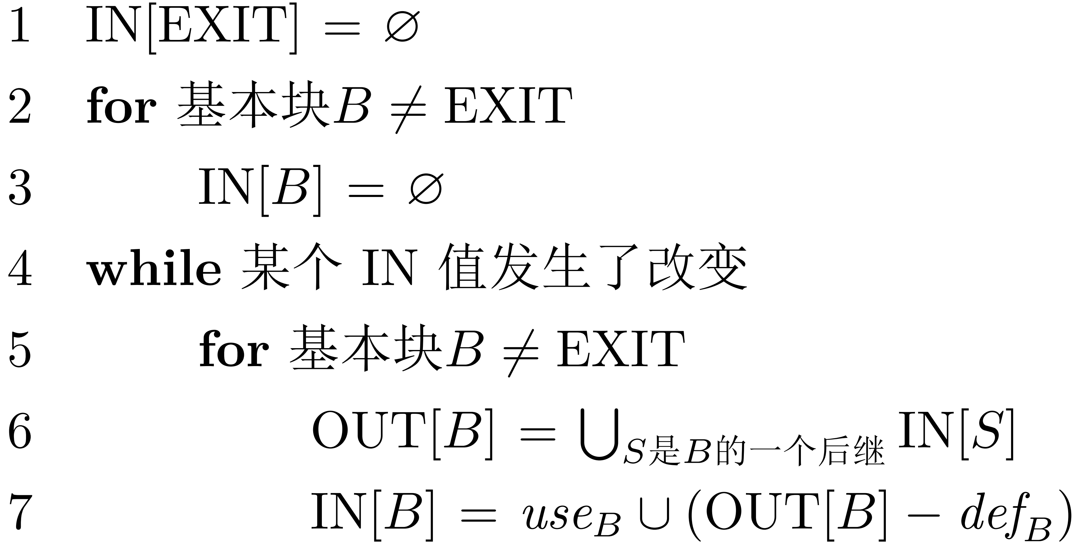
计算活跃变量的迭代算法

Slide 6
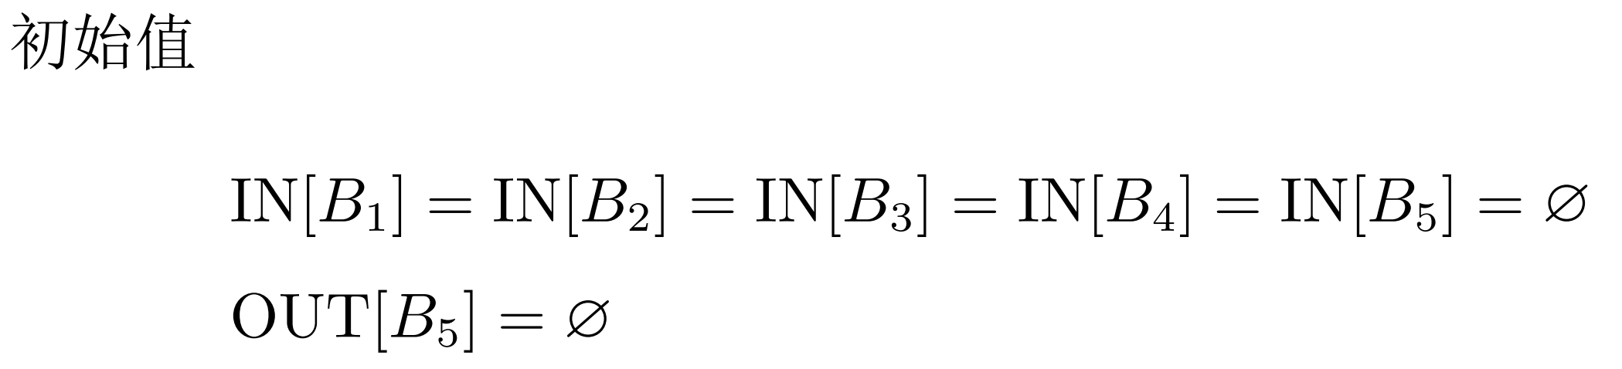
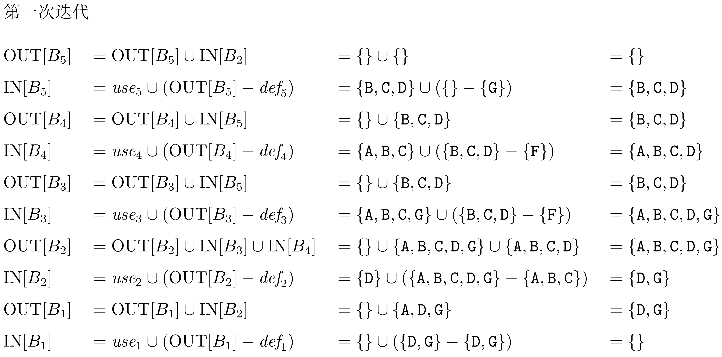

Slide 7
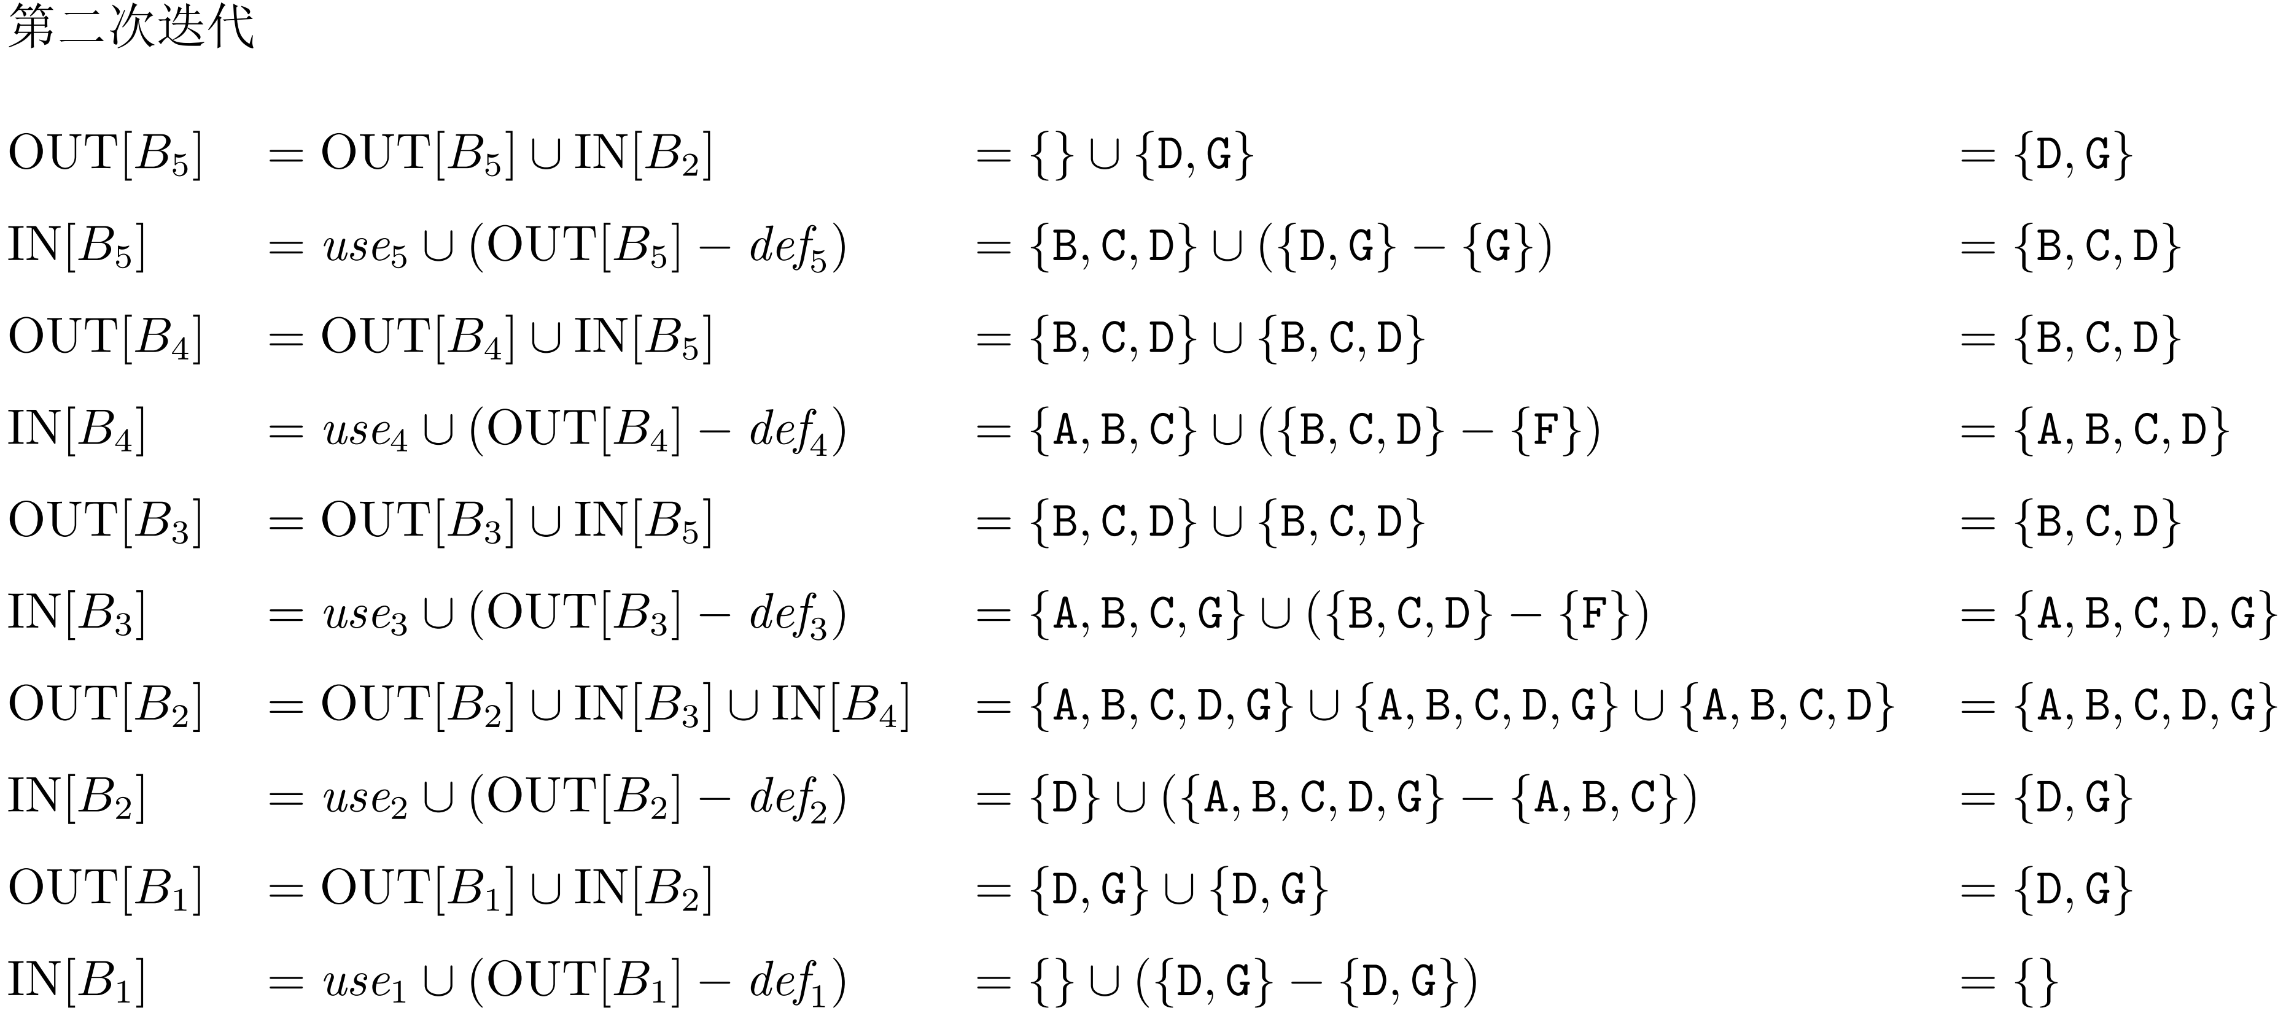

Slide 8
